Slide 1
SpringCloud服务注册及发现
数据应用开发组
彭艺华
2017.12.28

Slide 2
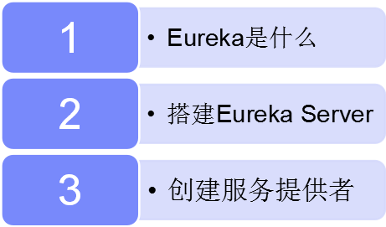

2017-12-28

Slide 3
Linux是什么?
特性：
Eureka，它是一个RESTful服务，用来定位运行在AWS域（Region）中的中间层服务，可支持高可用集群
组成：
Eureka服务器和Eureka客户端
对比dubbo：
Dubbo的服务调用是通过RPC实现的，调用方应用对微服务提供的抽象接口存在强依赖关系
springcloud定义的服务间通信是HTTP协议的REST API，REST接口相比RPC更为轻量化，服务提供方和调用方的依赖只是依靠一纸契约，不存在代码级别的强依赖
Eureka是一个服务注册和发现模块。
2017-12-28

Slide 4
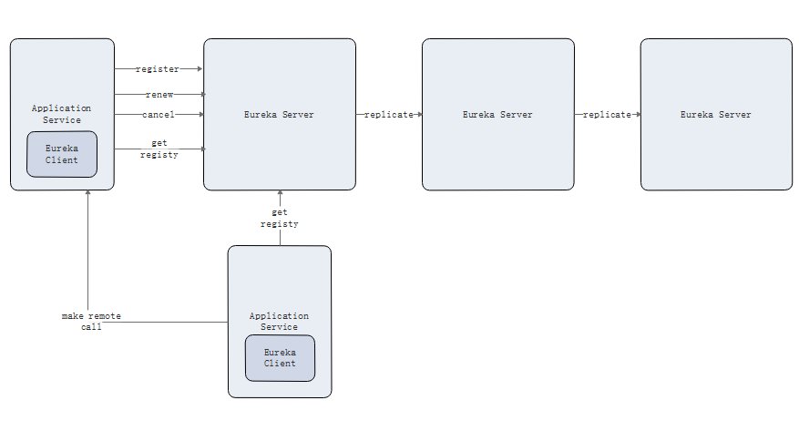
Eureka系统设计图
2017-11-29

Slide 5
搭建 Eureka Server
1.在pom.xml中添加依赖；
spring-cloud-starter-eureka-server
2.实现Application, 添加annotation @EnableEurekaServer @EnableDiscoveryClient 执行main方法启动Eureka Server
3.运行Application即可启动Server，启动Server后打开 http://{ip}:{port}/
2017-12-28

Slide 6
Eureka 服务注册
1.在pom.xml中添加依赖；
spring-cloud-starter-eureka
spring-boot-starter-web
2.添加@EnableEurekaClient注解
3.application.properties中添加配置
2017-12-28

Slide 7
Eureka 服务发现
Spring cloud有两种服务调用方式，一种是ribbon+restTemplate，另一种是feign
1.在pom.xml中添加依赖；
2.添加eureka依赖
spring-cloud-starter-eureka
spring-boot-starter-web
spring-cloud-starter-ribbon
3.添加@EnableDiscoveryClient注解,并且向程序的ioc注入一个bean: restTemplate;并通过@LoadBalanced注解表明这个restRemplate开启负载均衡的功能
4.restTemplate.getForObject("http://service-name/method?param="+param,String.class);
2017-12-28

Slide 8
谢 谢！
2017-12-28

